Slide 1
Внеклассное занятие
в 4-в классе

Slide 2
Притча «БОГАТСТВО. ЛЮБОВЬ. ДРУЖБА.»

Slide 3
“Человек без друзей , что дерево без корней”
тема :
« Поговорим
о дружбе»

Slide 4
Мозговой штурм
Работа в группах
Найдите слова, которые характеризуют слово – ДРУЖБА

Slide 5
Найдите слова, которые характеризуют слово – ДРУЖБА
Честность, враньё, грубость, доброта, верность, взаимовыручка, бескорыстие, предательство, драчливость, любовь, доверие, сострадание, зло, отзывчивость, лживость, искренность, смелость, враждебность, преданность, уважение, добросовестность, безответственность, терпимость, безрассудство, забота, щедрость, корысть, целеустремленность, храбрость, порядочность

Slide 6
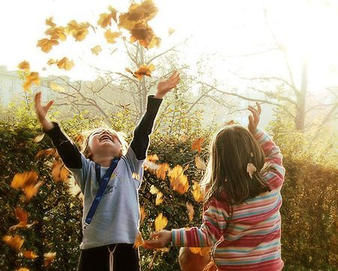
Что такое дружба? Каждый знает.
Может быть и спрашивать смешно?
Ну а всё же, что обозначает
Это слово? Значит что оно?

Slide 7
Что такое дружба?

Slide 8
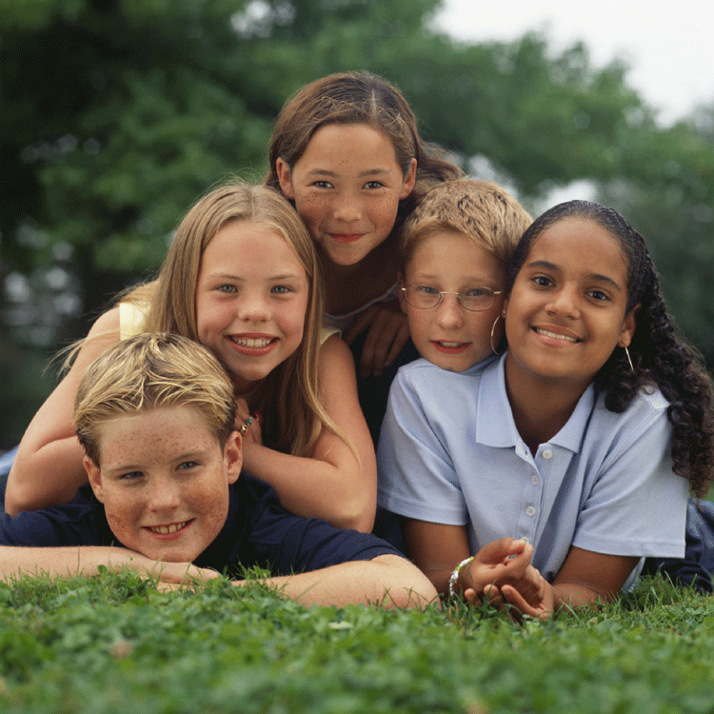
ДРУЖБА – ЭТО…..
Дружба - близкие приятельские отношения, тесное знакомство вследствие привязанности и расположения. (Д.Н.Ушаков)
Дружба – близкие отношения, основанные на взаимном доверии, привязанности, общности интересов. (С.И. Ожегова)
Дружба - это взаимная привязанность двух или более людей, бескорыстная, основанная на любви и уважении. (В.И.Даль)

Slide 9
Что такое дружба?
Работа в группах

Slide 10
Нужна ли дружба?
Кого можно назвать настоящим другом?
Как ты думаешь, для чего человеку нужен настоящий друг?
Должен ли друг всегда делать то, что хочешь делать ты?
На твой взгляд, легко ли быть настоящим другом?
Может ли быть много друзей?
Друг, приятель, товарищ – это одно и то же?

Slide 11
духовная
близость
Общность
интересов
любовь
дружба
доверие
верность
Прочные отношения
Душевная
привязанность
Взаимная
поддержка
Утешение
В горе

Slide 12
друг
человек, близкий вам по роду занятий, деятельности, по условиям жизни.
человек, с которым у вас сложились хорошие, простые, но не совсем близкие отношения.
товарищ
это человек, с которым вы общаетесь, которого вы знаете.
приятель
человек, близкий вам по духу, по убеждениям, на которого можно во всем положиться.
знакомый

Slide 13
Ситуация 1 | Вы пришли со школы и буквально валитесь с ног от усталости, но тут звонит ваш друг и просит помочь: ему нужно помочь отремонтировать велосипед | «Друга иметь – себя не жалеть»
Ситуация 2 | Вы играли в футбол во дворе. Ваш друг сломал руку. | «Друг познается в беде»
Ситуация 3 | Ваш друг поступил с вами плохо, нечестно или вернее подло, но потом решил вернуть вашу дружбу, предложив дорогой подарок. | «Друга за деньги не купишь»
Ситуация 4 |  | «Дружба, что стекло: расколешь – не соберешь»

Slide 14
ФИЗКУЛЬТМИНУТКА

Slide 15
Ситуация №1.
В эстафете твой друг прибежал последним,
он заплакал от обиды.
Ваши действия ….

Slide 16
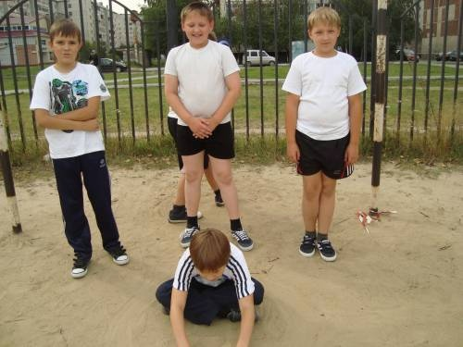
Ситуация №2.
Твой друг подвернул ногу на уроке физкультуры и не может идти дальше.
Ваши действия …

Slide 17
Ситуация №3.
Твой друг долго болеет и не ходит в школу.
Ваши действия…

Slide 18
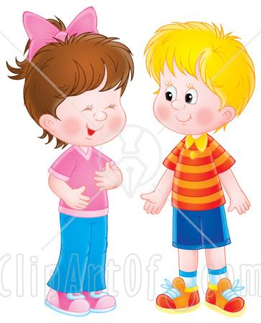
Ситуация №4.
Твой друг не сделал домашнее задание и требует тетрадь, чтобы его списать.
Ваши действия…

Slide 19
Подумай, что тебе надо изменить в себе – в своем характере, привычках, увлечениях, - чтобы и с тобой людям захотелось дружить.

Slide 20
Золотые ключики
к сердцам

Slide 21
Так что же это за золотые ключики,
которые открывают все сердца ?
доброта
вежливость
дружелюбие
любовь
верность
честность
уважение
забота

Slide 22
«СЕРДЦЕ ДОБРОТЫ»

Slide 23
Цветок
«Дружбы»

Slide 24
Что вас удивило?
Что нового узнали на занятии?
Что вас заинтересовало?

Slide 25
Дружба- это нежный цветок… Берегите ДРУЖБУ!!!

